Slide 1
Interféromètre de Michelson
Rémi de Guiran

Slide 2
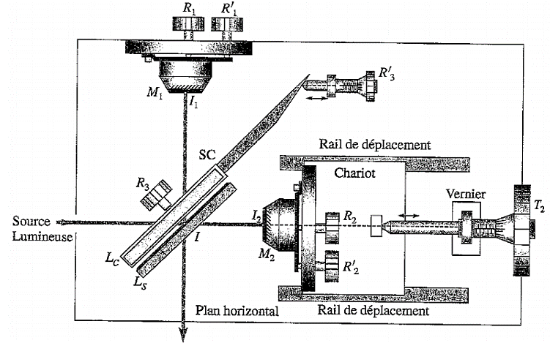
Dispositif

Slide 3
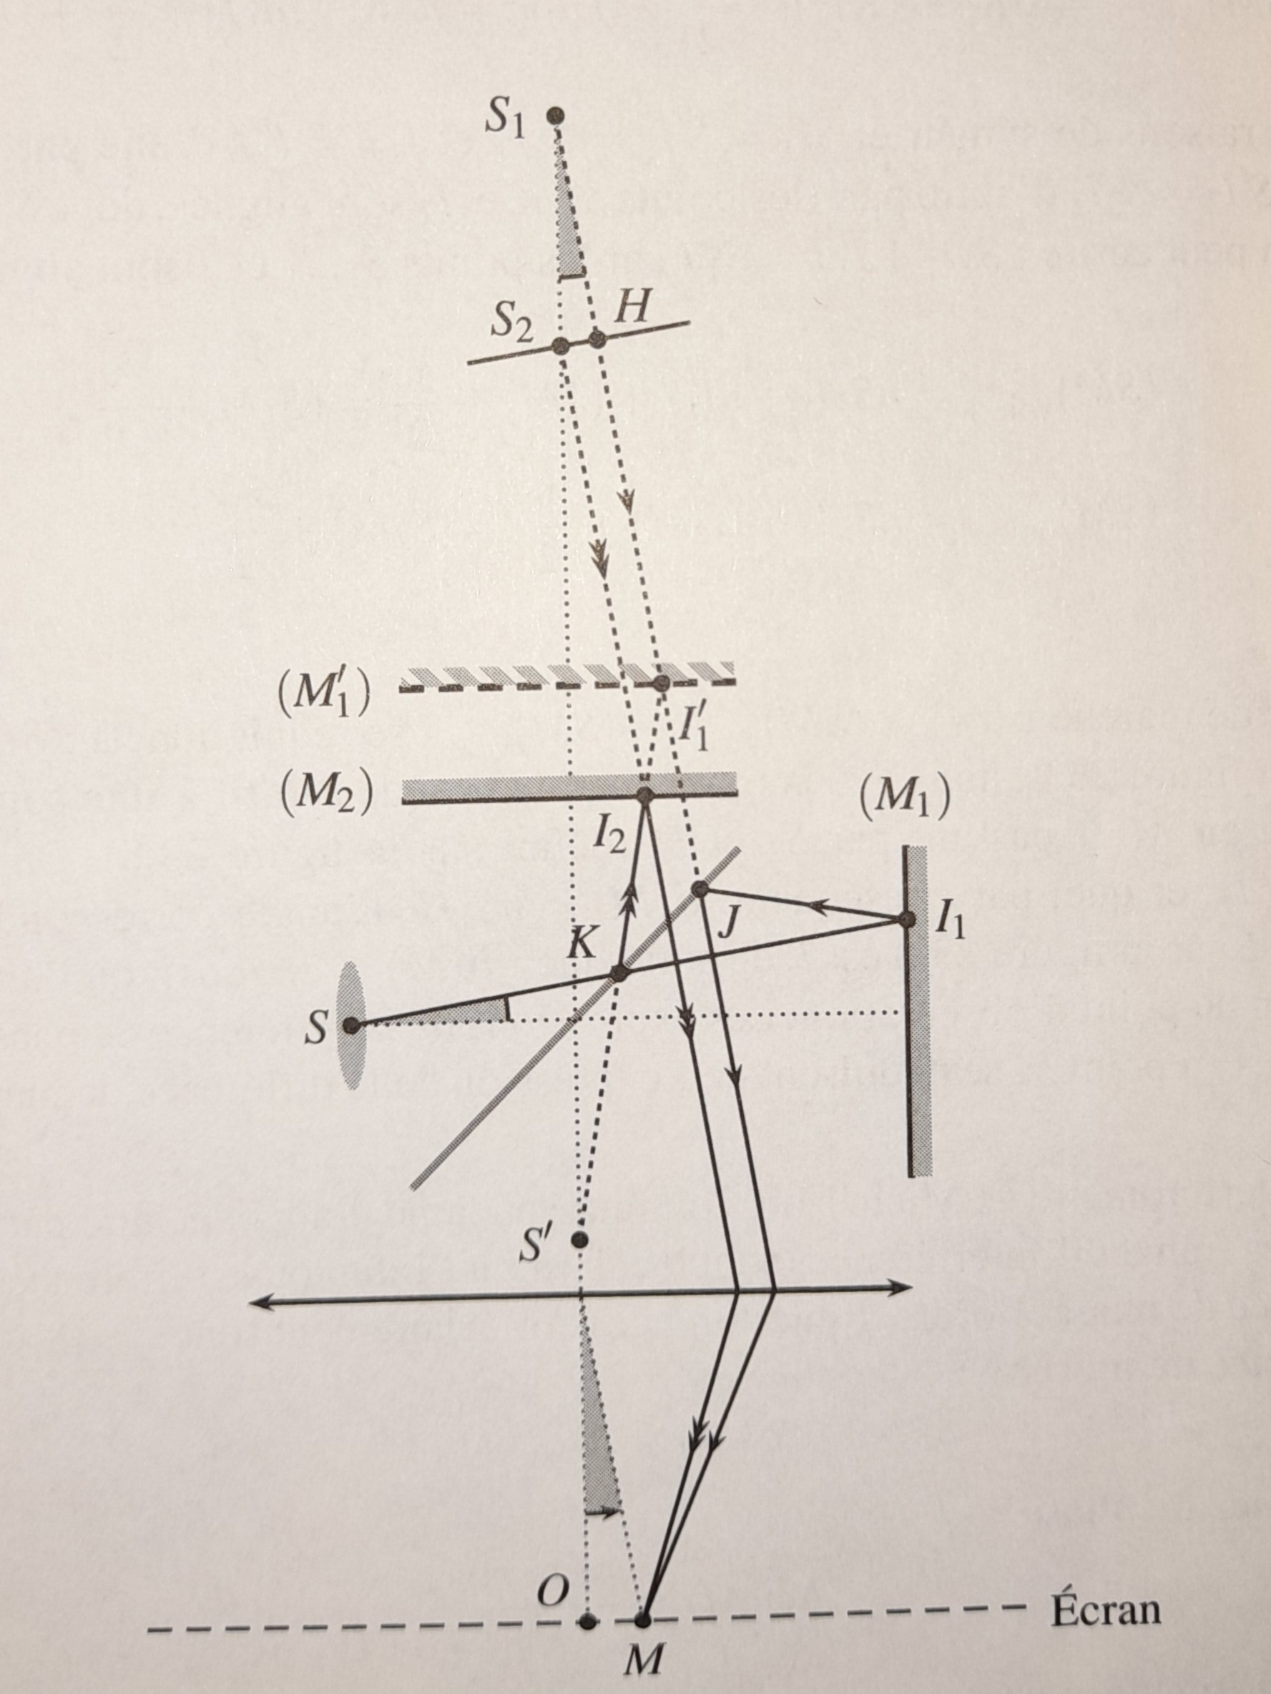
Configuration « lame d’air »
$$2e$$
$$e$$
Crédit : Sanz

Slide 4
Configuration « lame d’air »
$$2e$$
$$e$$
Crédit : Sanz

Slide 5
Configuration « lame d’air »
$$2e$$
$$e$$
Crédit : Sanz

Slide 6
Configuration « lame d’air »
$$2e$$
$$e$$
Crédit : Sanz

Slide 7
Configuration « lame d’air »
$$2e$$
$$e$$
Crédit : Sanz

Slide 8
Configuration « lame d’air »
$$2e$$
$$e$$
Interférence à l’infini
Crédit : Sanz

Slide 9
Configuration « lame d’air »
Crédit : Sanz

Slide 10
Configuration « lame d’air »
Crédit : Sanz

Slide 11
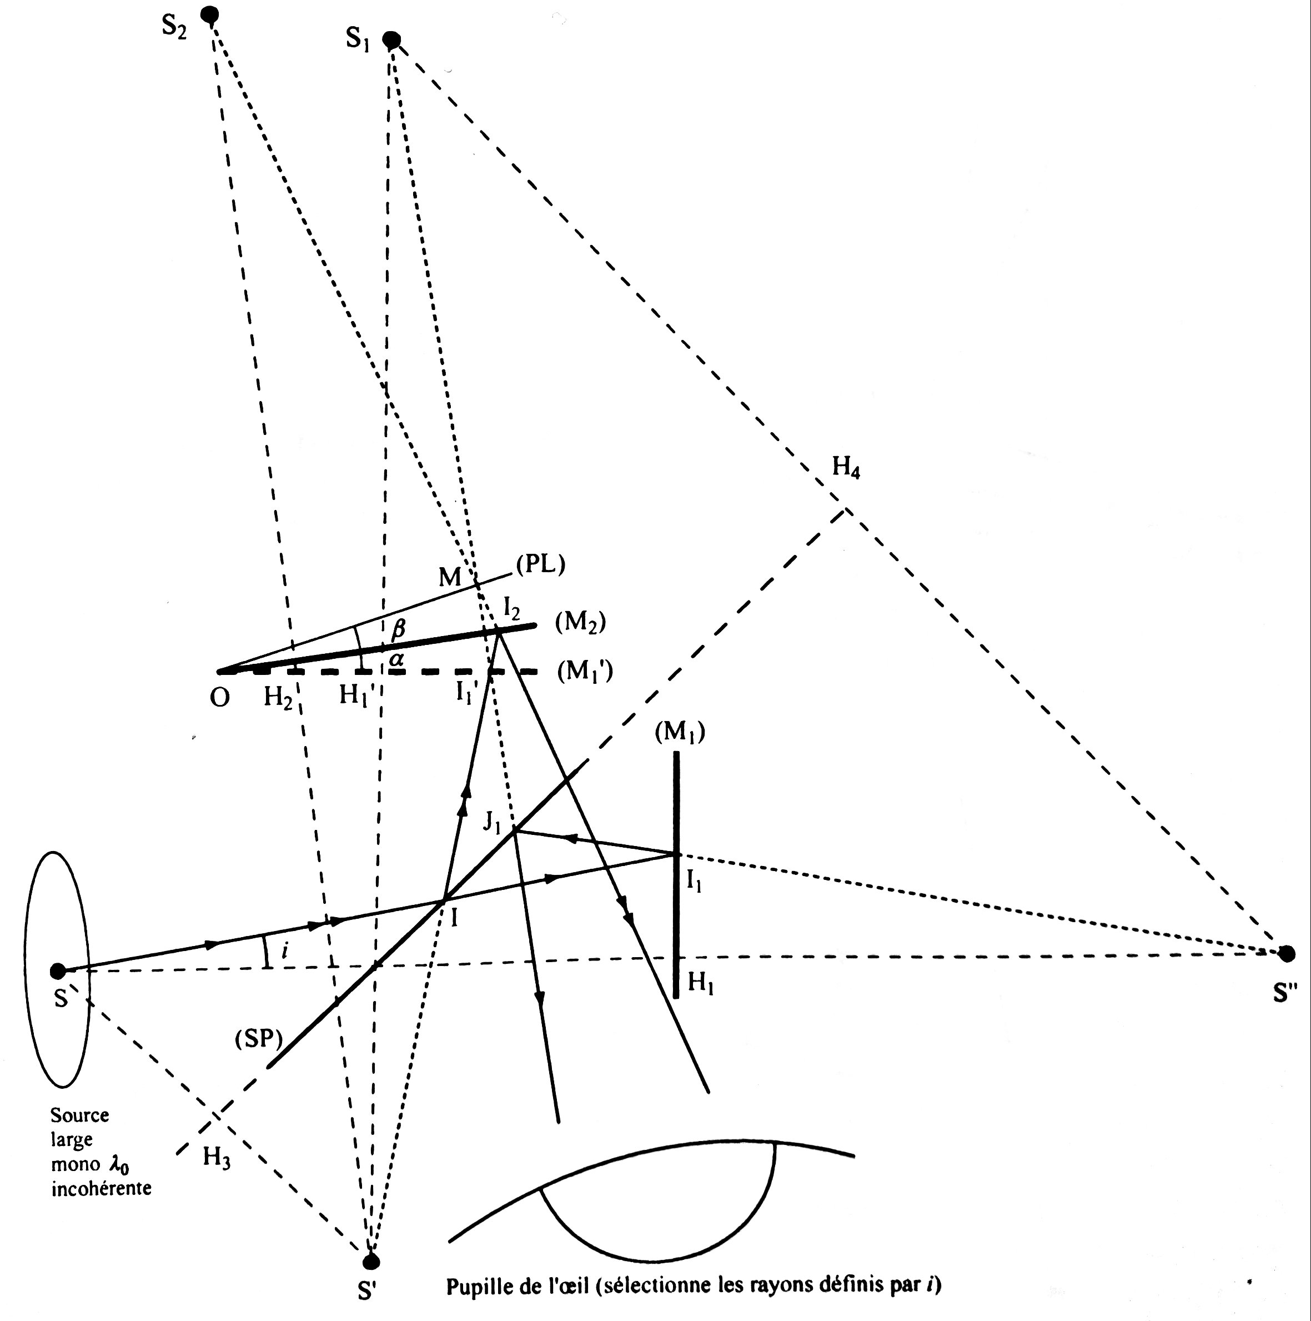
Configuration « coin d’air »

Slide 12
Configuration « lame d’air »

Slide 13
Configuration « lame d’air »
Crédit : Sanz

Slide 14
Configuration « lame d’air »
Crédit : Sanz

Slide 15
Configuration « lame d’air »
Crédit : Sanz

Slide 16
Configuration « lame d’air »

